Slide 1


Trabajo de fin de grado presentado por Jorge de Castro Cabello
Dirigido por
Dr. Enrique Puertas Sanz
26/07/2016

Slide 2
Índice de contenidos
Descripción del problema
Objetivos del proyecto
Metodología
Planteamiento del sistema
Desarrollo del sistema
Pruebas
Despliegue
Resultados y conclusiones
Futuras líneas de trabajo
Demo
Preguntas

Slide 3
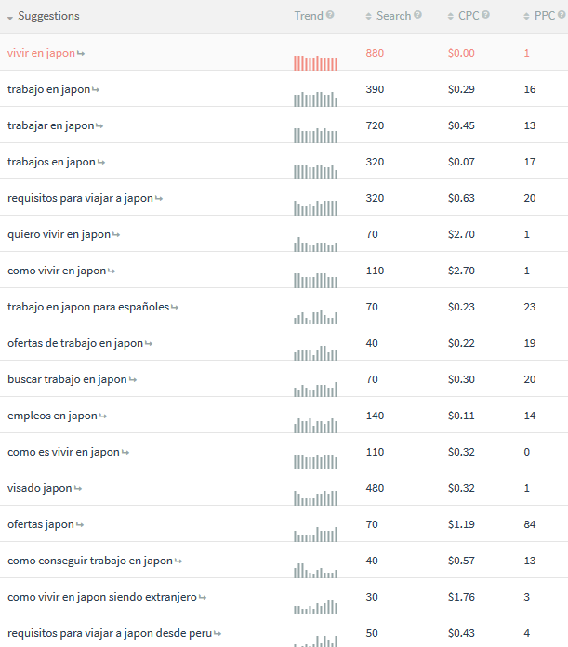
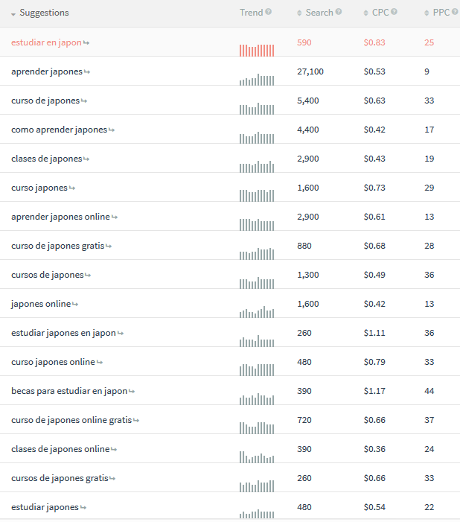
Descripción del problema
Análisis de búsquedas en Google los últimos 6 meses de los términos «Vivir en Japón» y «Estudiar en Japón». Más de 45000 búsquedas realizadas.

Slide 4
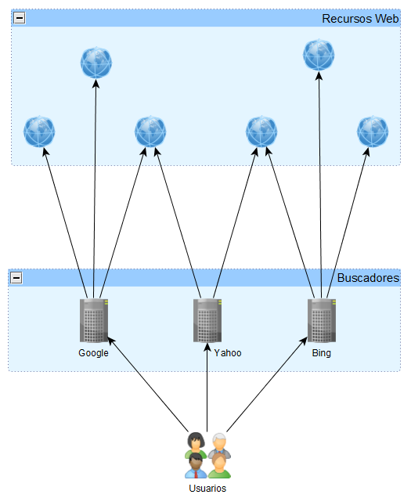
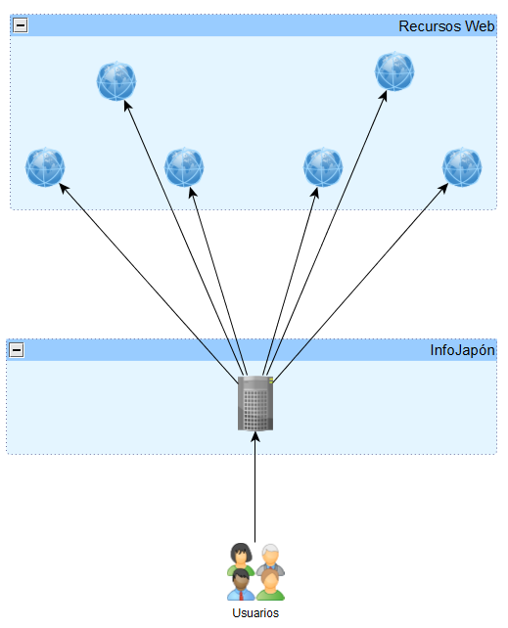
Descripción del problema
Precisión
Posicionamiento
Priorización

Slide 5
Objetivos del proyecto
Mostrar al usuario los últimos artículos del índice de blogs hispanohablantes
Sistema de búsqueda de información sobre Japón trabajando sobre índice de blogs hispanohablantes
Búsqueda de información relativa a estudiar, trabajar y vivir en Japón provista mediante formularios
Creación de una plataforma centralizadora de información

Slide 6
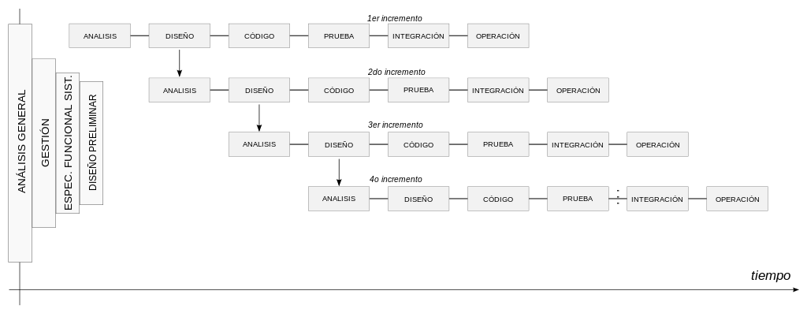
Metodología
Modelo incremental basado en entregas funcionales de los diferentes módulos.

Slide 7
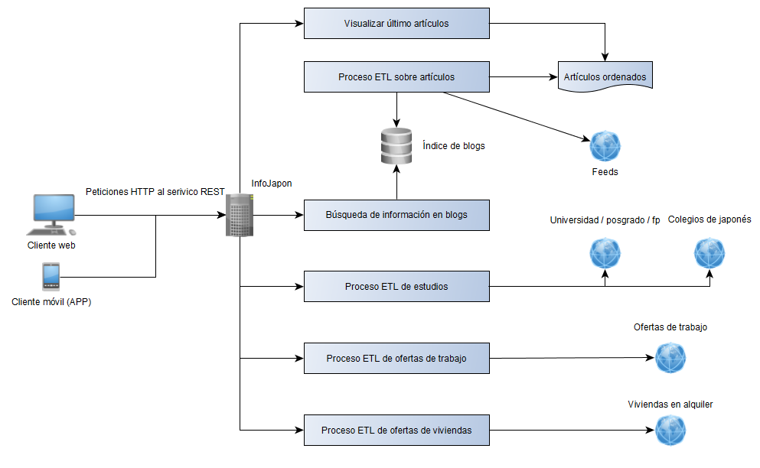
Planteamiento del sistema

Slide 8











Planteamiento del sistema
Modelo y controlador
Clientes web y móvil
Análisis de métricas

Slide 9
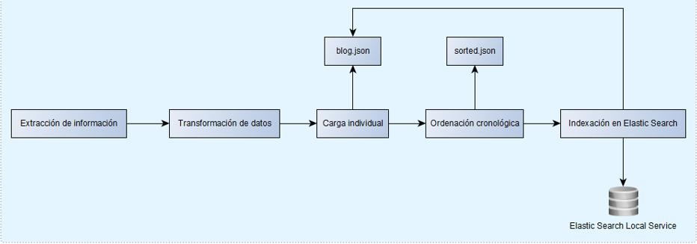
Desarrollo del sistema – Proceso ETL de artículos
3. Propósito
Proceso ETL del servidor para la obtención de artículos realizado con Pentaho.

Slide 10
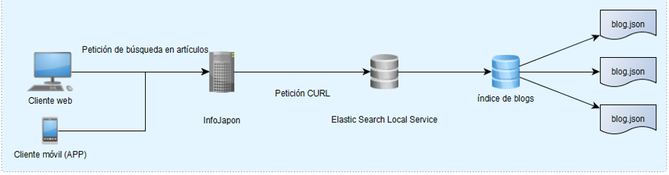
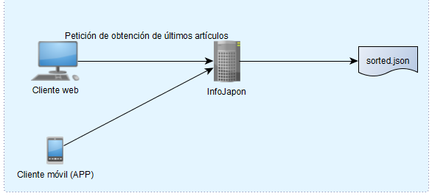
Desarrollo del sistema – Consultas/visualización artículos
Búsqueda sobre índice de artículos
Obtención de lista de artículos en orden cronológico descendente

Slide 11
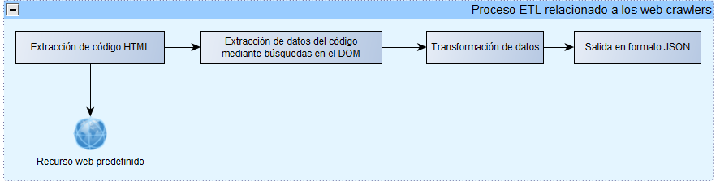
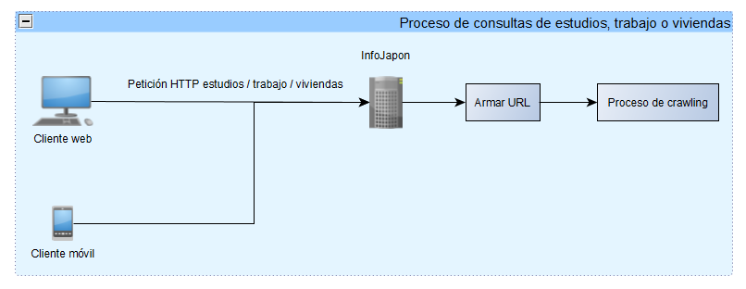
Desarrollo del sistema – Procesos web crawling

Slide 12
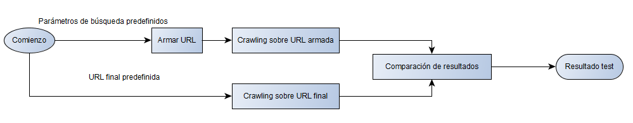
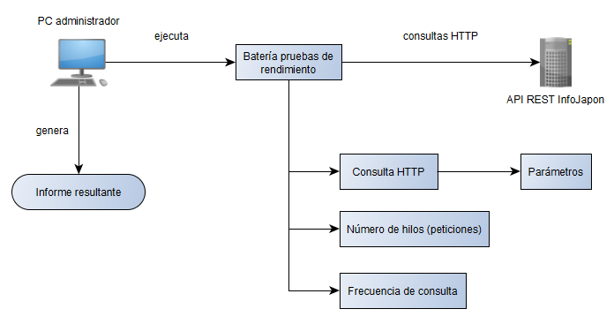

Pruebas
Pruebas de procesos crawling
Pruebas de rendimiento y de disponibilidad de la API REST

Slide 13
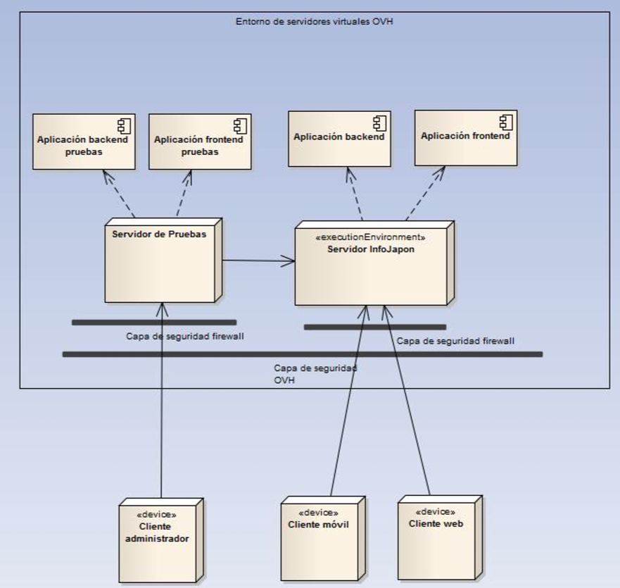
Despliegue
Capa de seguridad OVH:
CEPH
Anti DDoS
IP Failover
Balanceo de carga
Capa de seguridad servidor:
Firewall
Monitorización logWatch
Limite de peticiones API REST (Google Guava)

Slide 14
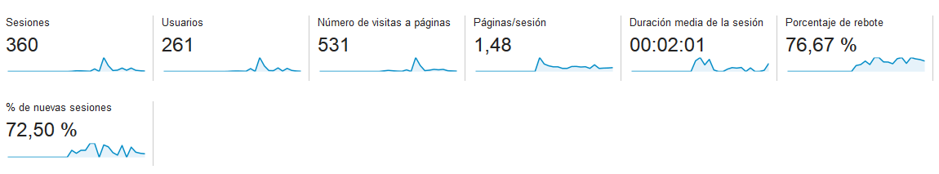
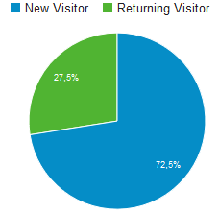
Resultados y conclusiones
Resultados de la aplicación tras una semana desplegada (Google analytics)

Slide 15
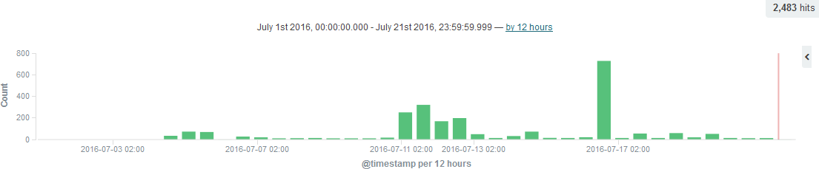
Resultados y conclusiones
Resultados tras una semana desplegada (Análisis del log)

Slide 16
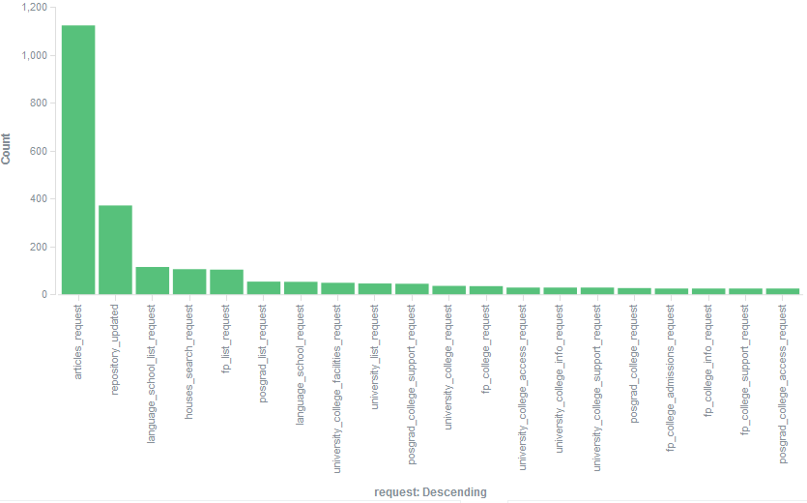
Resultados y conclusiones
Resultados tras una semana desplegada (Análisis del log)

Slide 17
Resultados y conclusiones
Plataforma modular para la centralización de información
Solución escalable
Resultados satisfactorios en despliegue
Aplicación de tecnologías modernas

Slide 18
Futuras líneas de trabajo
Incremento de fuentes para la búsqueda de información
Creación de módulo para la indexación y visualización de vBlogs
Creación de crawlers para la indexación completa de blogs
Implementación de apartado para gestión de encuentros multi-región mediante el uso de la API de meetup

Slide 19
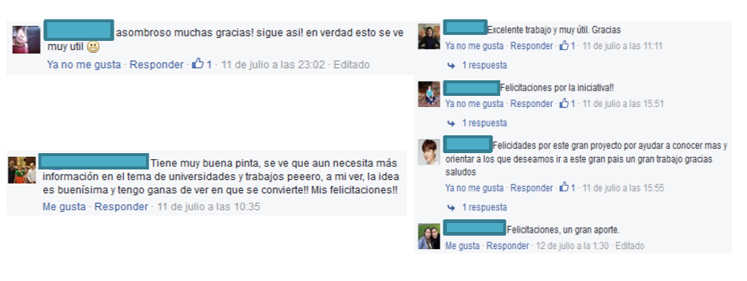
Agradecimientos

Slide 20
Demo

Slide 21

Preguntas

